Slide 1
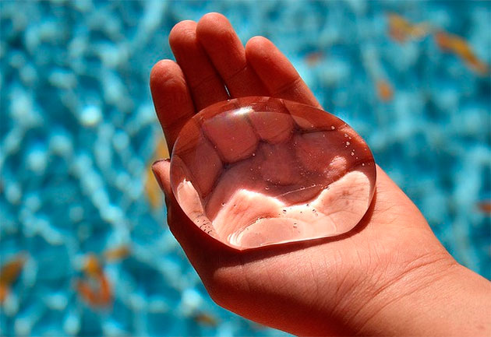
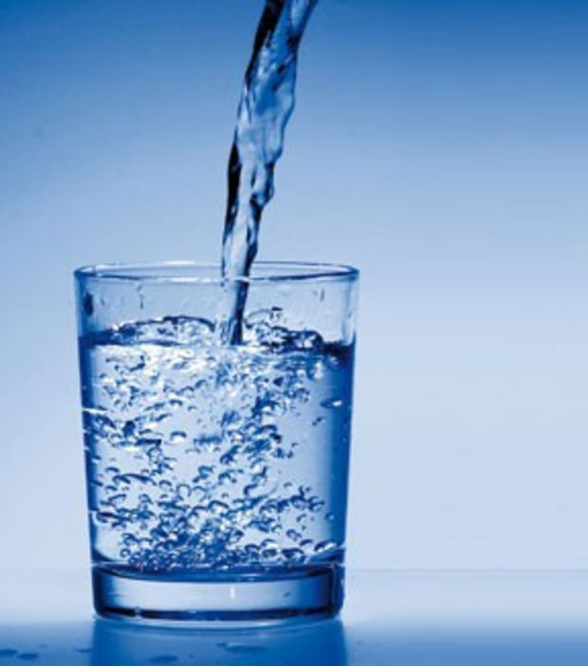
Проект «ВОЛШЕБНИЦА ВОДА » во второй младшей группе
Автор: воспитатель МБДОУ «Детский сад
комбинированного вида «Звёздочка» Абрамова М.И.
Автор: Абрамова М.И., воспитатель МБДОУ «Детский сад комбинированного вида «Звездочка»

Slide 2
ПАСПОРТ ПРОЕКТА:
Вид проекта: краткосрочный, групповой. Тип проекта: познавательный.
Участники проекта: воспитатели, дети второй младшей группы, родители, помощник воспитателя, музыкальный руководитель. Срок реализации: один месяц, с 01 марта по 31 марта 2018г.

Slide 3
Цель и задачи проекта:
Цель:
Формирование у детей представления о значении воды в жизни человека, растений и животных.
Задачи:
Создать условия для выявления свойств и качеств воды;
Ознакомить с процессом превращения снега в воду;
Воспитывать гуманное отношение к растениям и живым существам;
Воспитывать культурно-гигиенические навыки;
Развивать наблюдательность, сообразительность, любознательность;
Развивать познавательные умения через экспериментирование;
Активизировать речь ,обогащать словарь детей;
Воспитывать бережное отношение к воде.

Slide 4
План реализации проекта:
Подбор и изучение методической литературы по теме проекта;
Пополнение развивающей среды:
подбор художественной литературы по теме;
подбор мультипликационных фильмов;
подготовка оборудования для опытов с водой;
подготовка оборудования для проведения НОД по теме;
Работа с родителями.

Slide 5
Формы и методы реализации проекта:
-НОД;
-наблюдения;
-опытно-экспериментальная деятельность;
-чтение художественной литературы, загадки, стихи;
-игры (сюжетно-ролевые, дидактические, экологические, речевые, подвижные, настольно-печатные);
-беседы, ситуации, общение;
-рассматривание иллюстраций, рисунков, картинок;
-прогулки;
-просмотр мультфильмов, презентаций;
-работа с родителями.

Slide 6
* Дети узнают о значении воды для человека, для животных и для растений. * Дети познакомятся со свойствами воды. * Дети приобретут навыки экспериментирования с водой. * У детей будет сформировано начало экологической грамотности поведения в природе.
Ожидаемый результат:

Slide 7
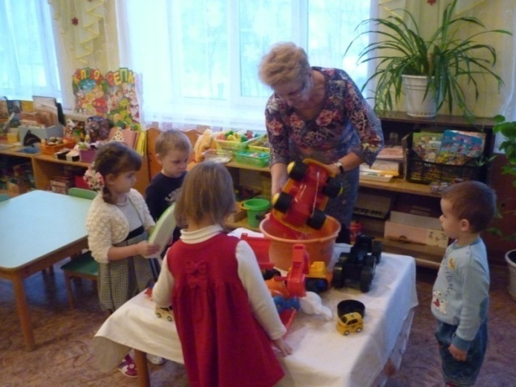
Познавательное развитие
Наблюдение за трудом воспитателя
Наблюдение за трудом
помощника воспитателя

Slide 8
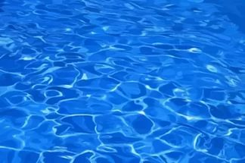
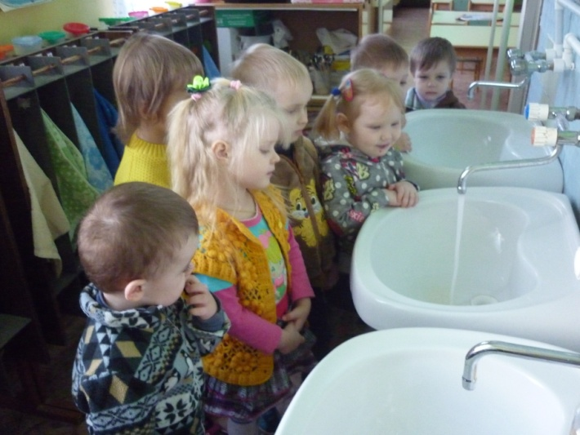
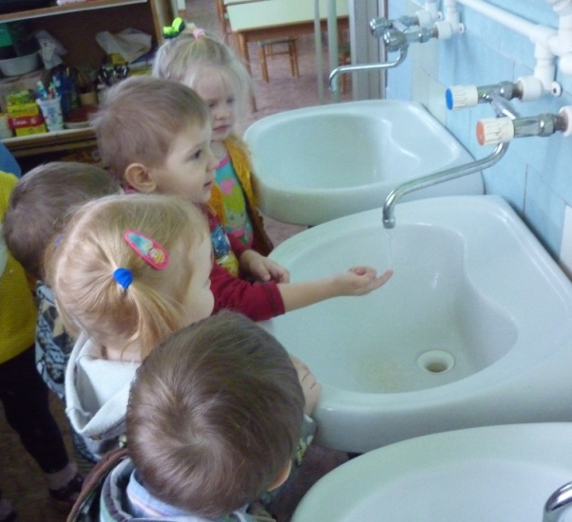
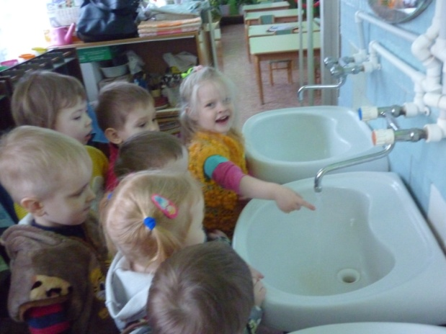
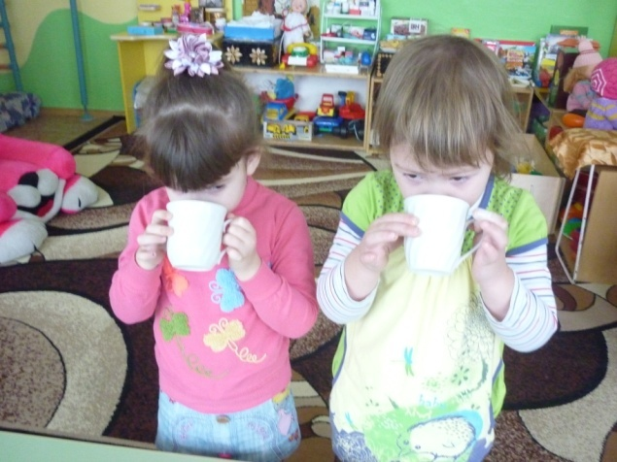
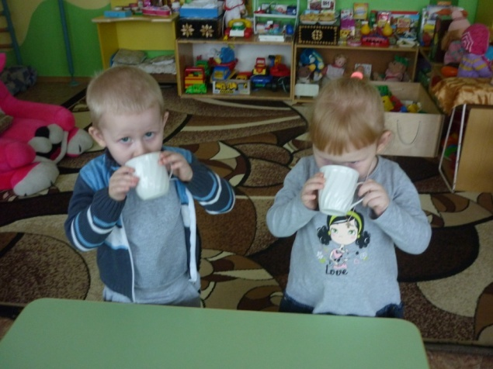
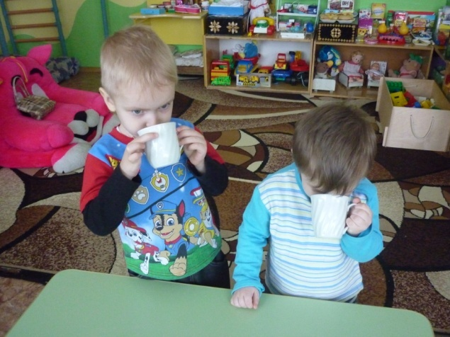
Опытно-экспериментальная деятельность с водой.
Опыт 1. «Вода льется»
Опыт 2. « Холодная, горячая, теплая вода»
Опыт 3. «Вода не имеет вкуса, запаха»

Slide 9
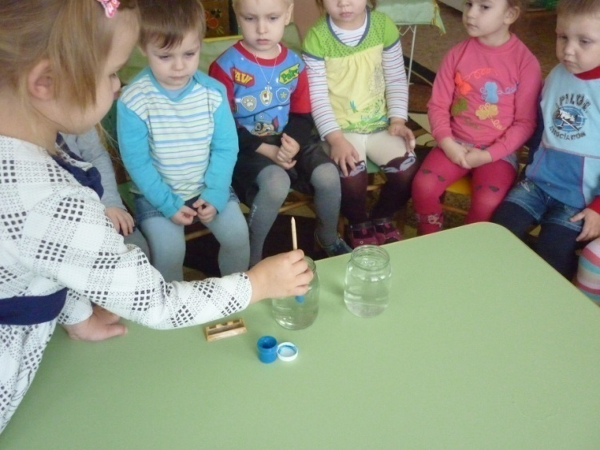
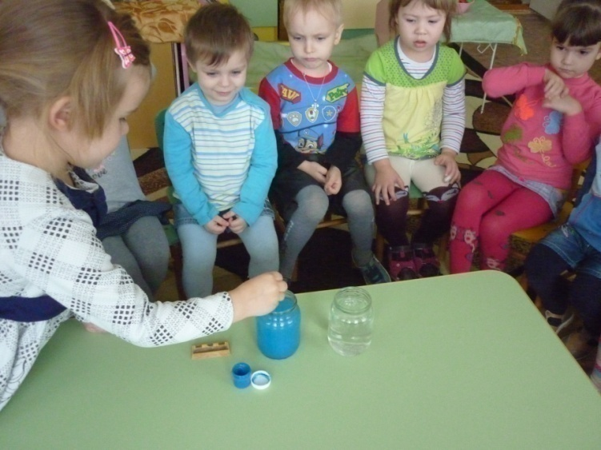
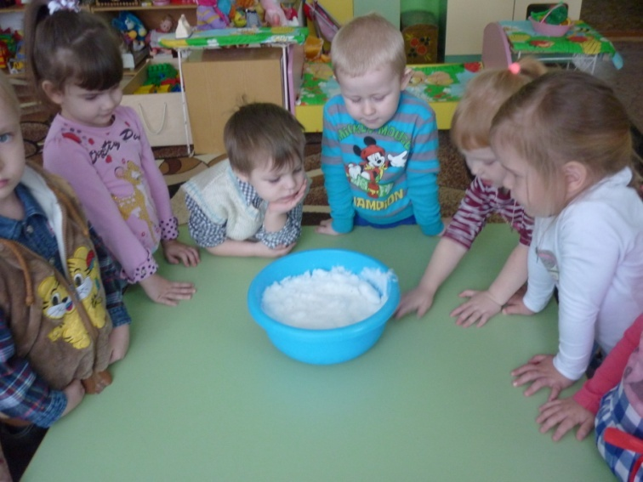
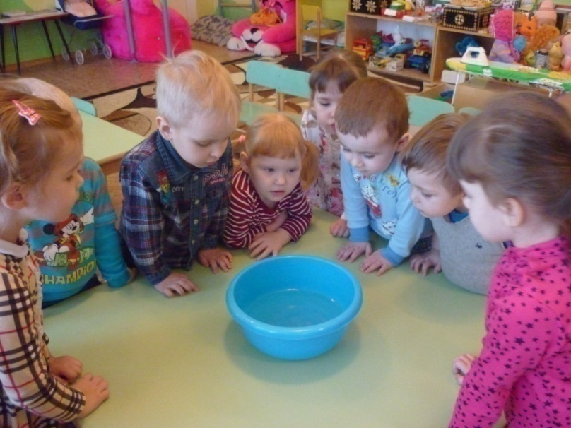
Опыт 4 «Вода может изменить свой цвет»
Опыт 5 «Снег – это вода»

Slide 10
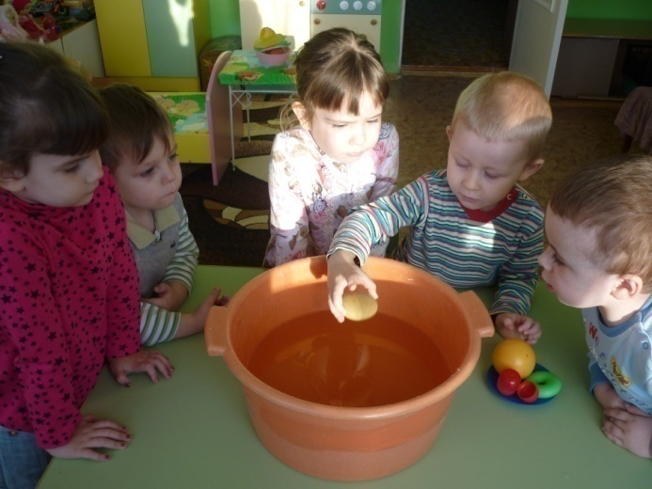
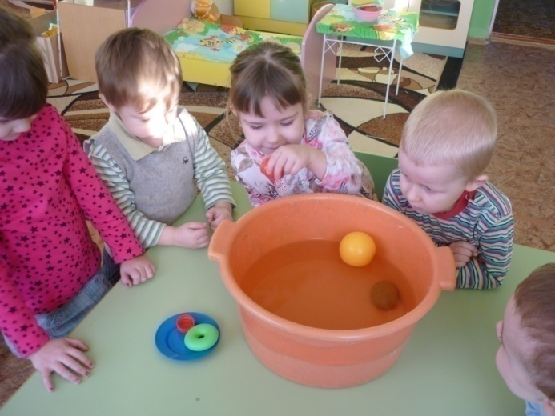
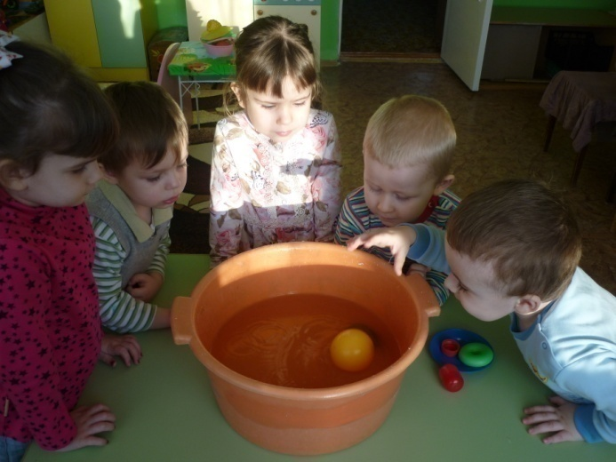
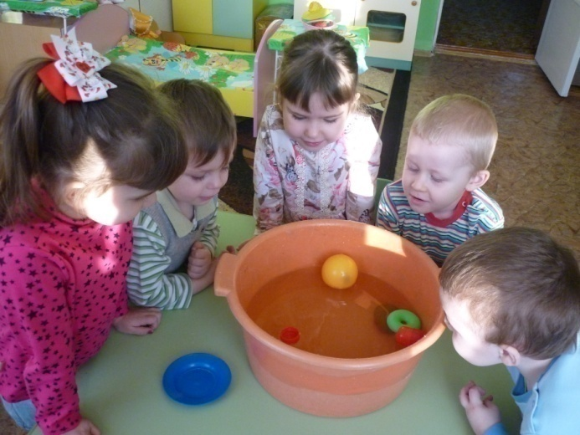
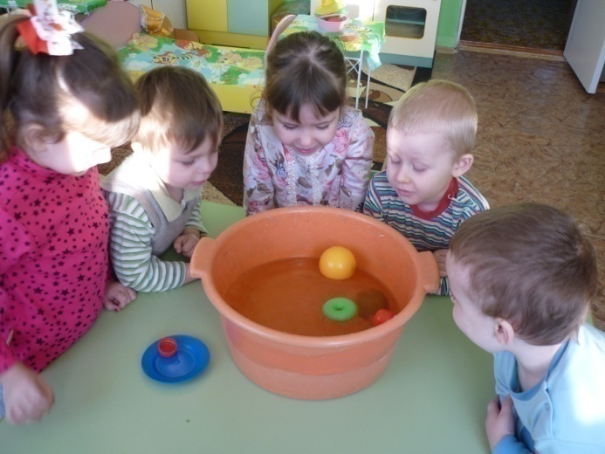
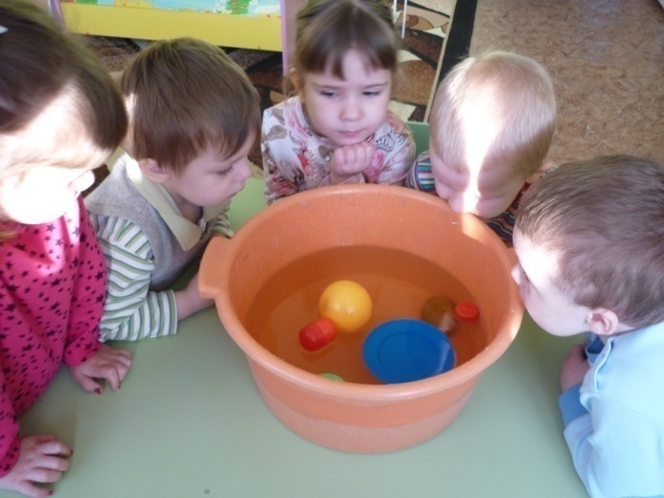
Опыт 6 «Тонет – не тонет»

Slide 11
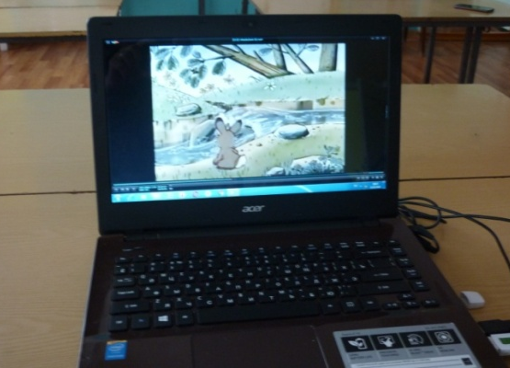
Художественно-эстетическое развитие
Просмотр мультфильма
«Заяц Коська и ручеёк»
Работа с раскрасками

Slide 12
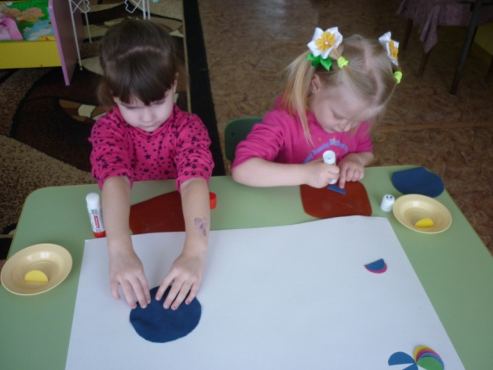
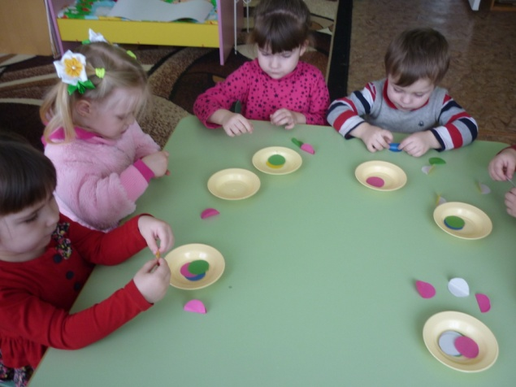
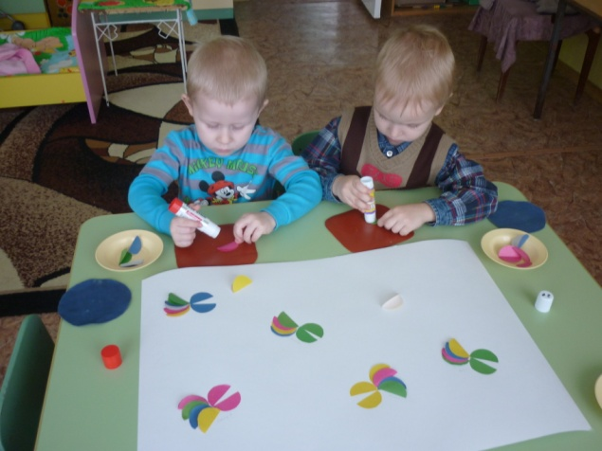
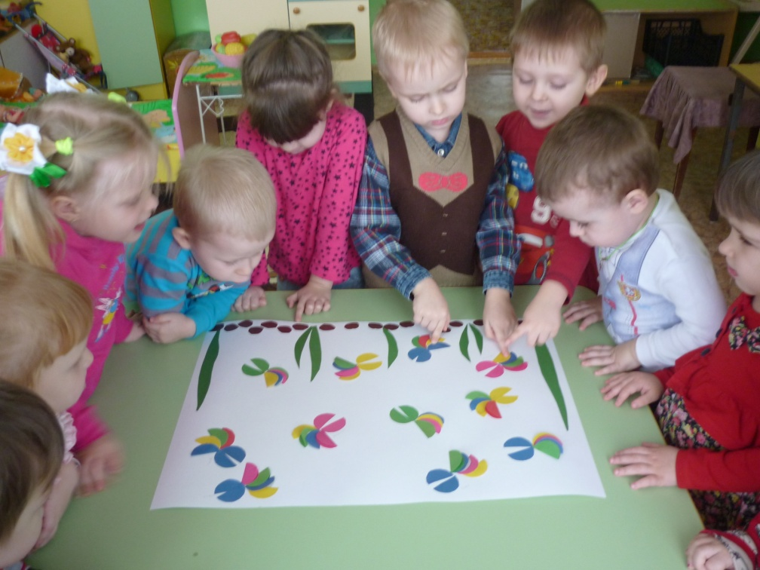
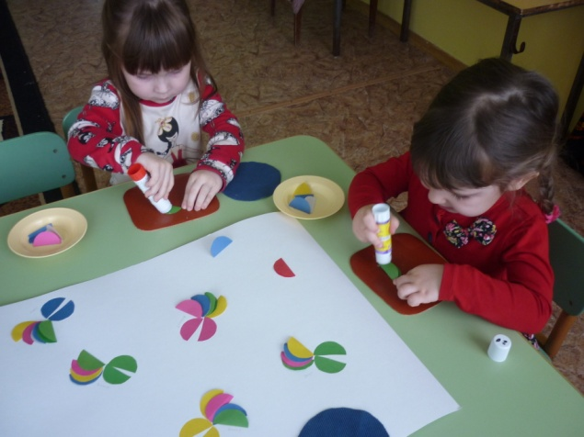
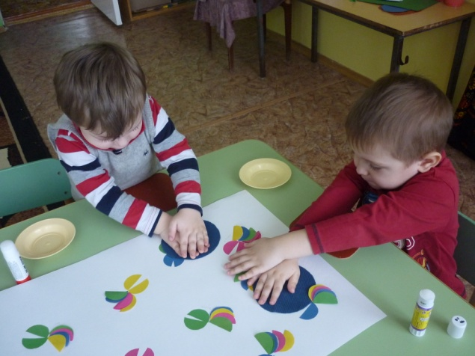
Аппликация «Рыбки плавают»

Slide 13
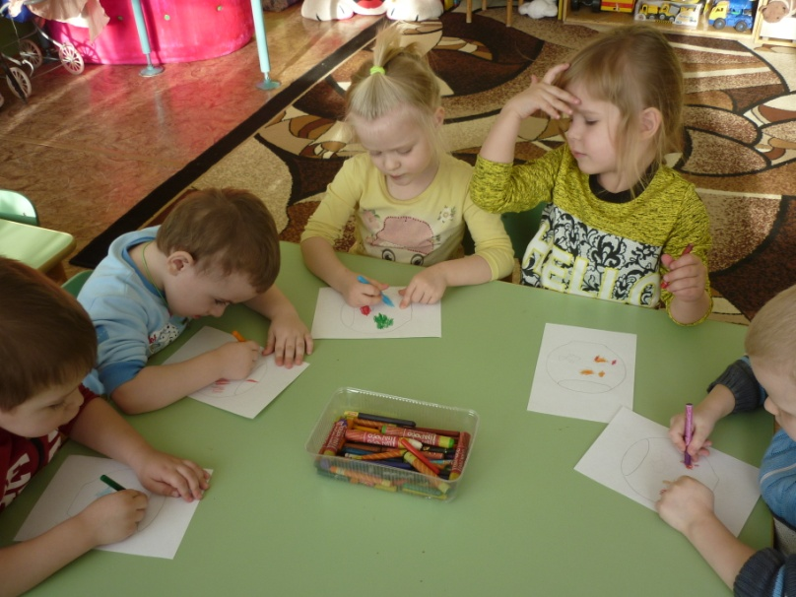
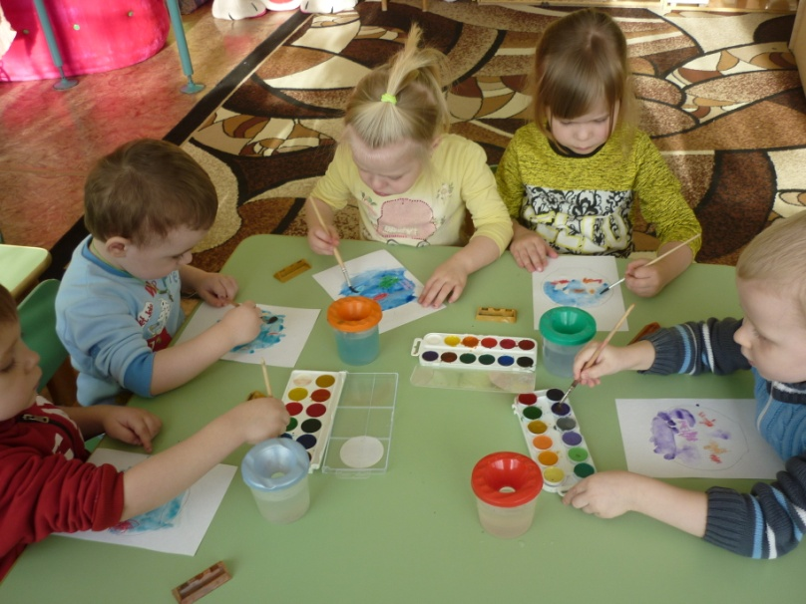
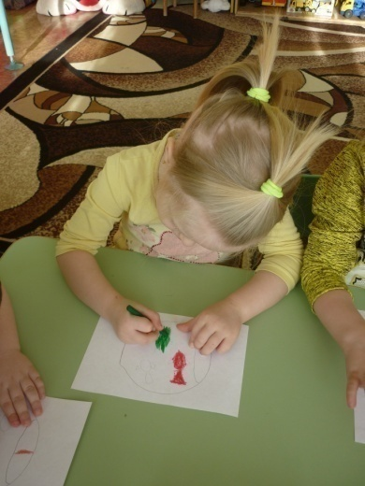
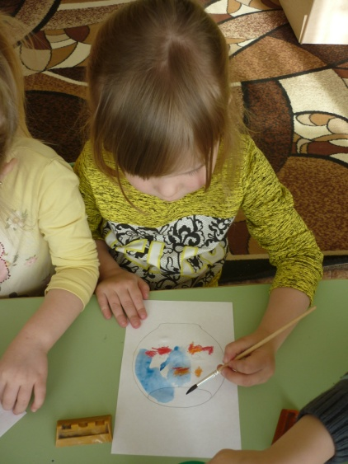
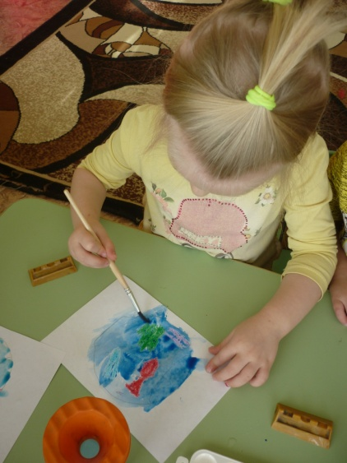
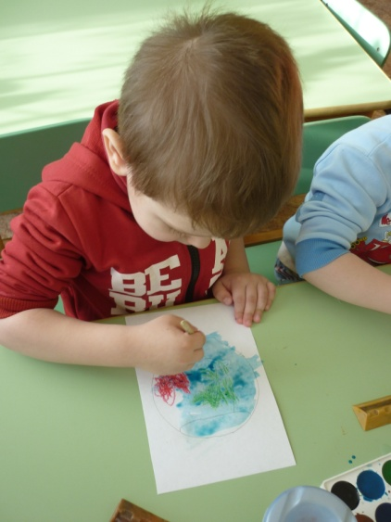
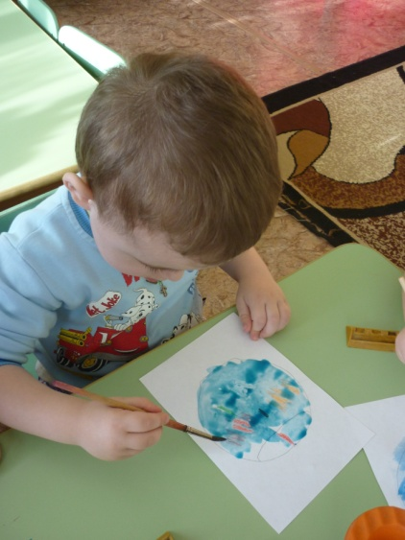
Рисование « Рыбки в аквариуме»

Slide 14
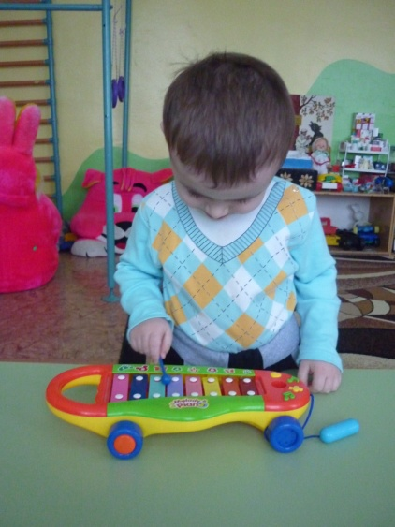
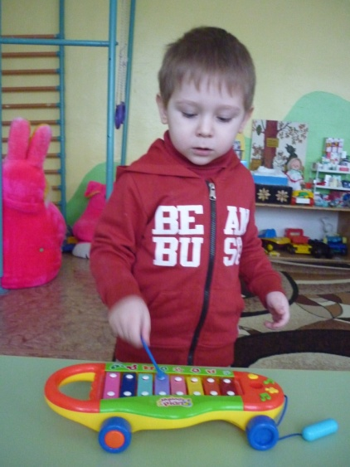
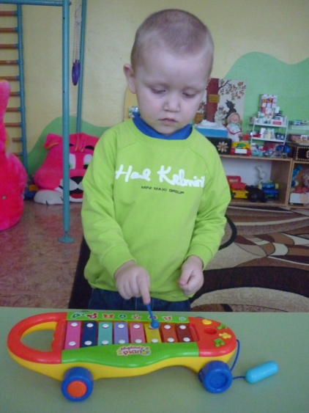
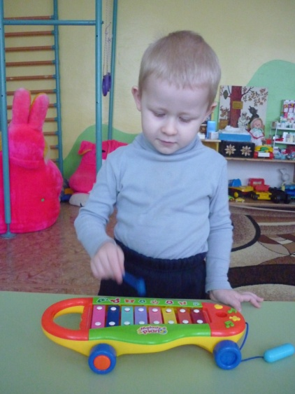
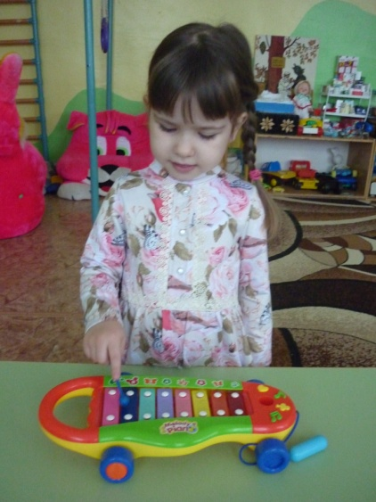
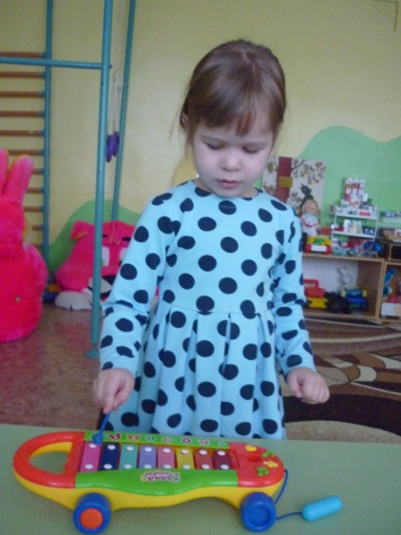
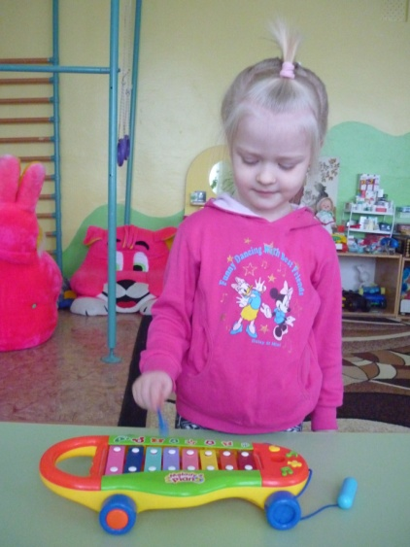
Отстукивание на металлофоне капели.

Slide 15
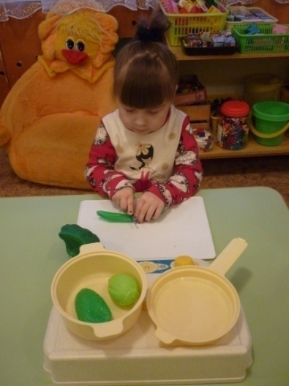
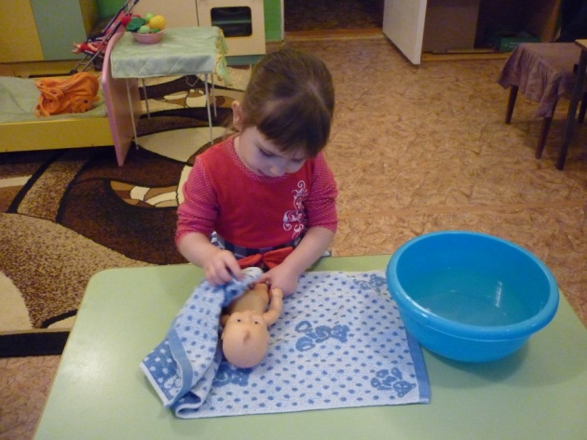
Социально-коммуникативное развитие
Сюжетно-ролевая игра
«Готовим обед»
Сюжетно-ролевая игра
«Купание куклы»

Slide 16
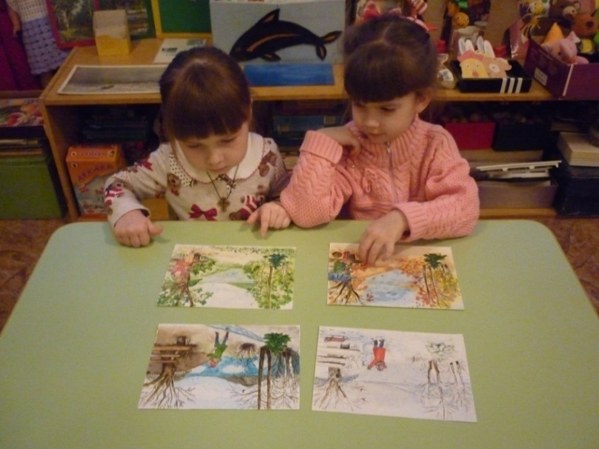
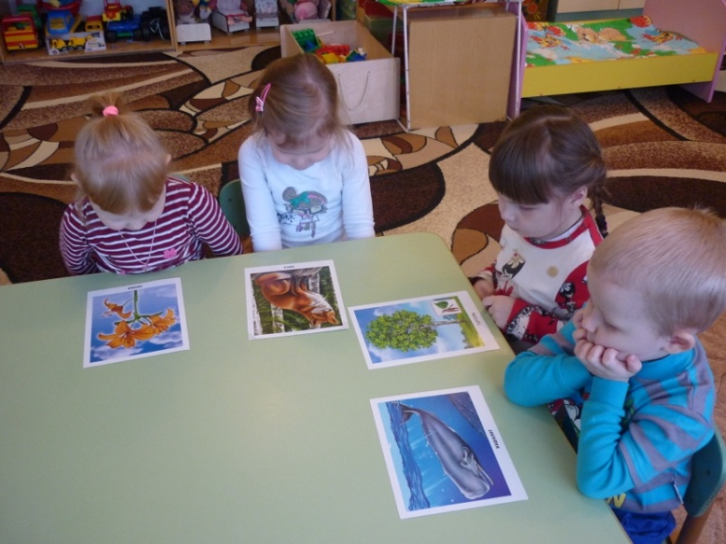
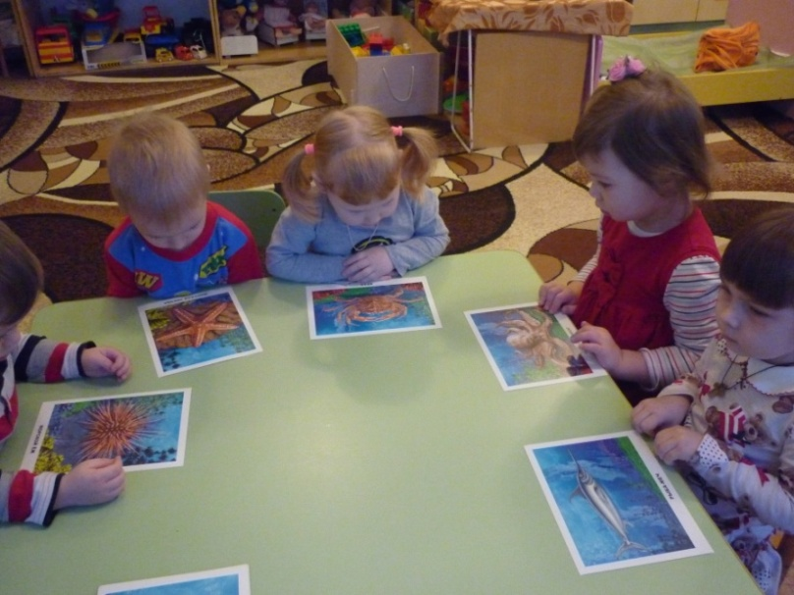
Дидактическая игра
«Времена года»
Рассматривание картинок
«Кому нужна вода»
Рассматривание картинок
«Кто живет в воде»

Slide 17
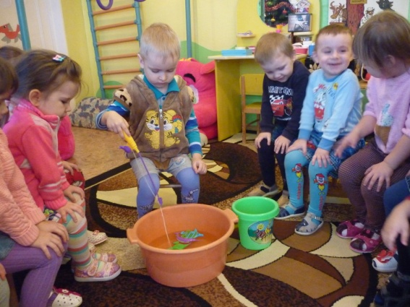
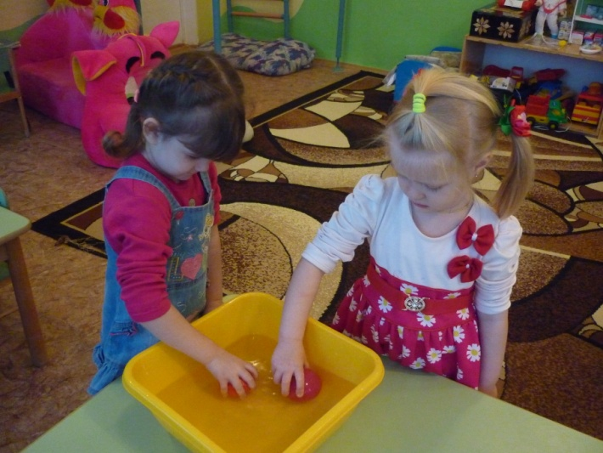
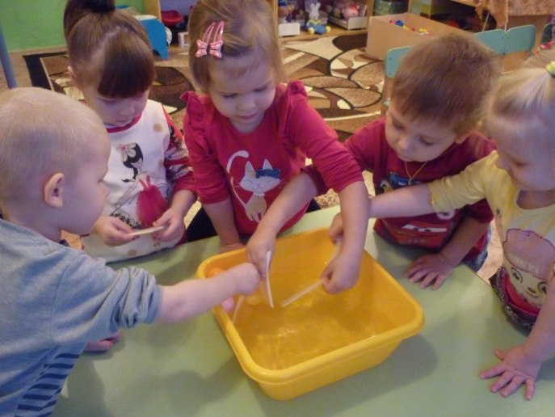
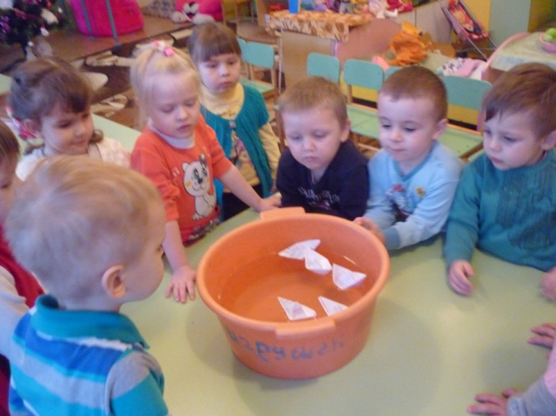
Игры с водой
«Ловись рыбка!»
«Спрячь шарик»
«Сделай волну»
«Мы – капитаны»

Slide 18
Игры со строительным материалом
Постройка моста

Slide 19
Игра «Мыльные пузыри»

Slide 21
Речевое развитие
Чтение. К.Чуковский «Мойдодыр»
Рассматривание иллюстраций в книге
Николая Сладкова «Рыбы»

Slide 22
Беседа «Какую роль играет вода в жизни животных, рыб и растений»

Slide 23
Подвижные игры
Физическое развитие
Подвижная игра
«Раздувайся, пузырь»
Подвижная игра
«Солнышко и дождик»
Подвижная игра
«Тучки - плакучки»

Slide 24
Лепбук «Вода»

Slide 25
Работа с лепбуком

Slide 26
Работа с родителями

Slide 27
* У детей сформированы элементарные знания детей о воде, ее значении для человека, животных и растений. * Дети узнали о свойствах воды в процессе практических опытов с водой. * У детей сформированы познавательные способности в процессе экспериментальной деятельности. * У детей сформировано начало экологической грамотности поведения в природе: дети стали бережнее относится к воде.
Результаты проекта:

